Slide 1
繳交圖片檔 適用習作、作業簿教學

Slide 2
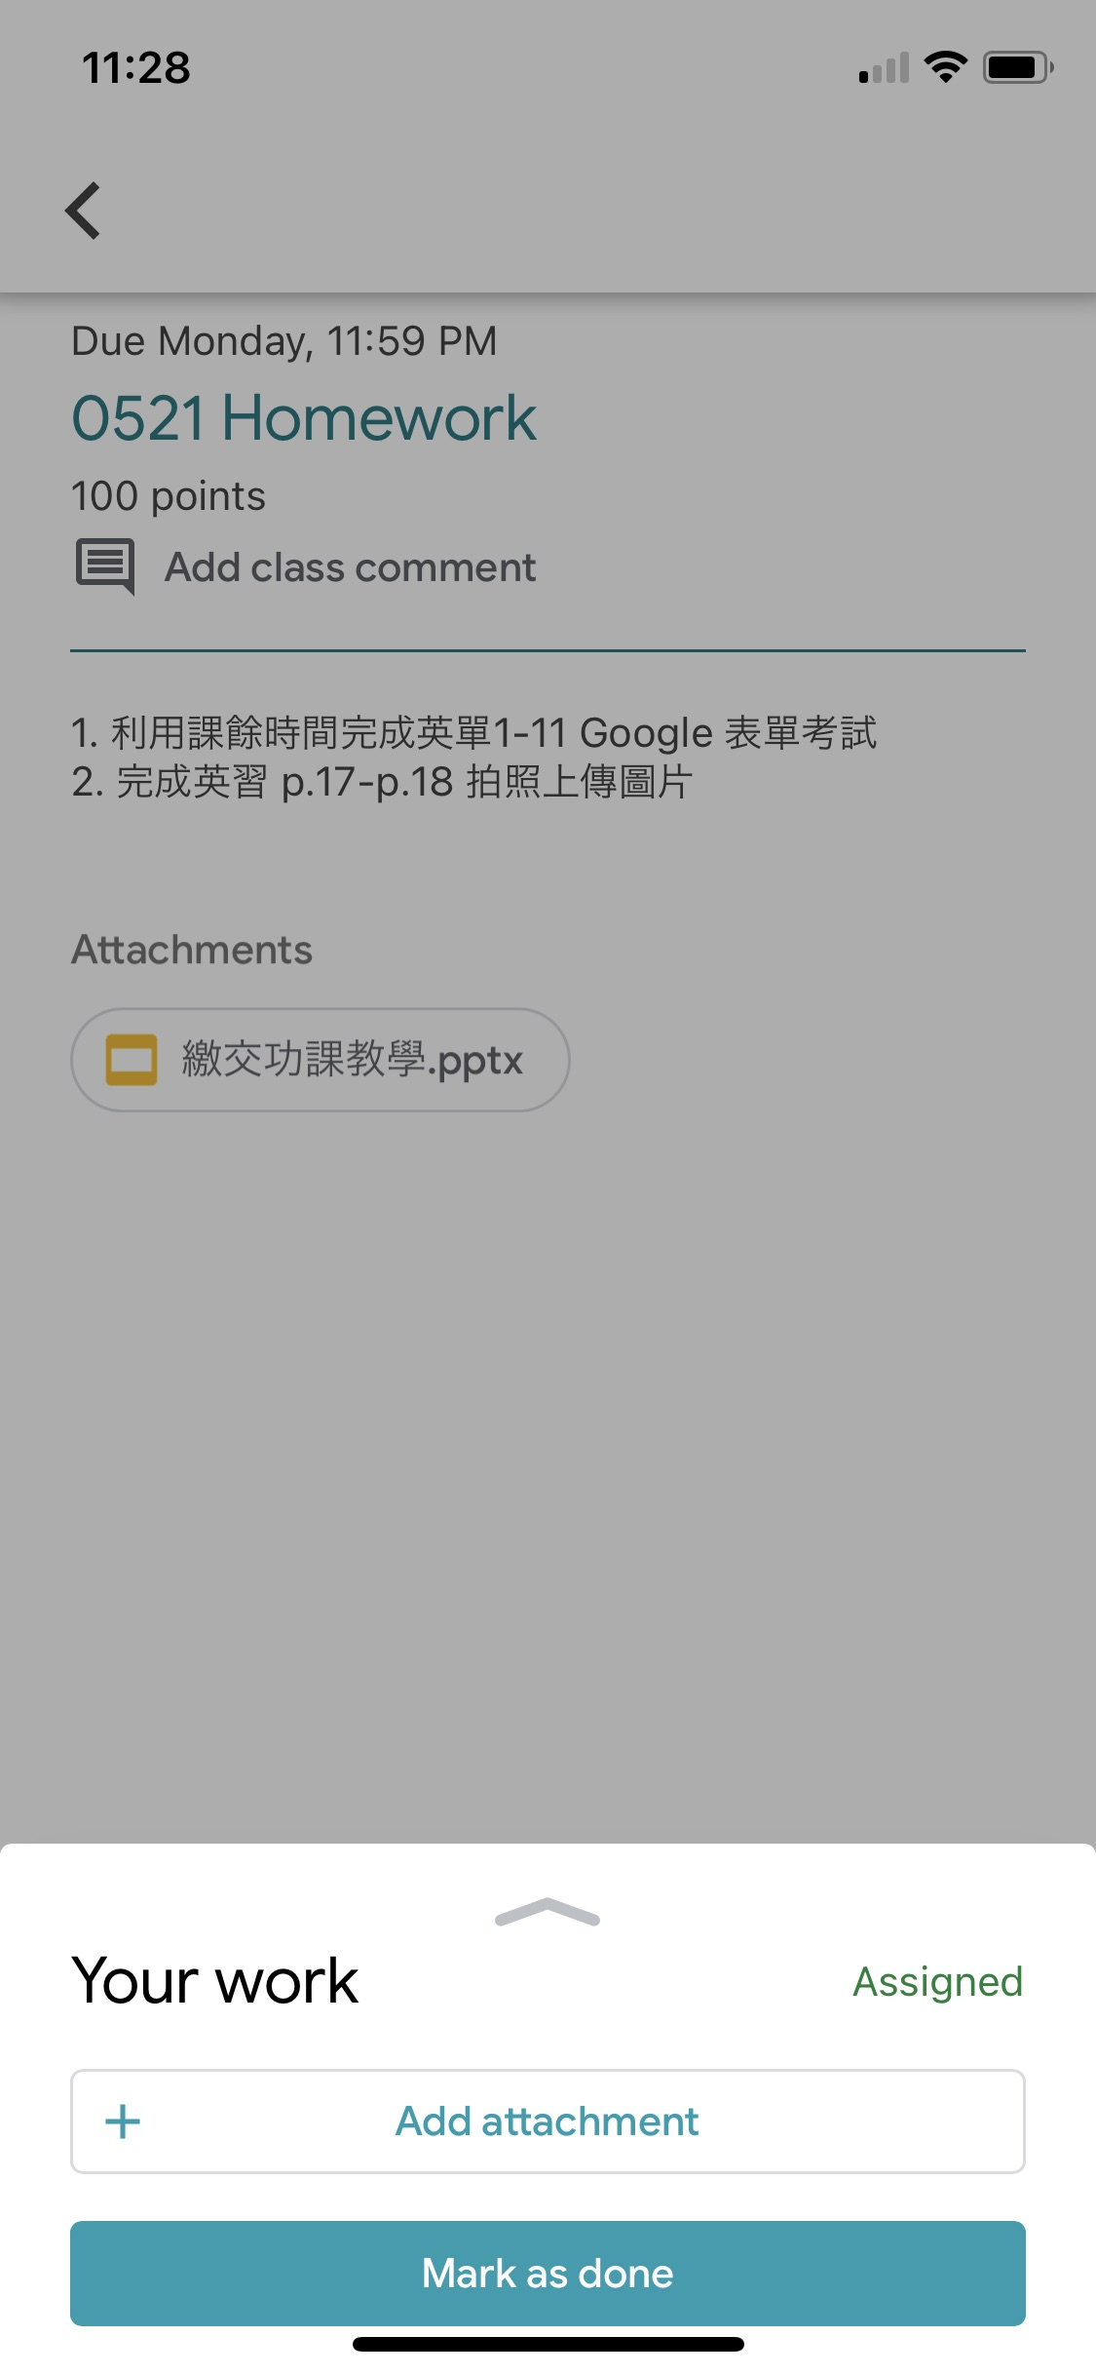
手機繳交步驟
1. 滑上、新增附件

Slide 3
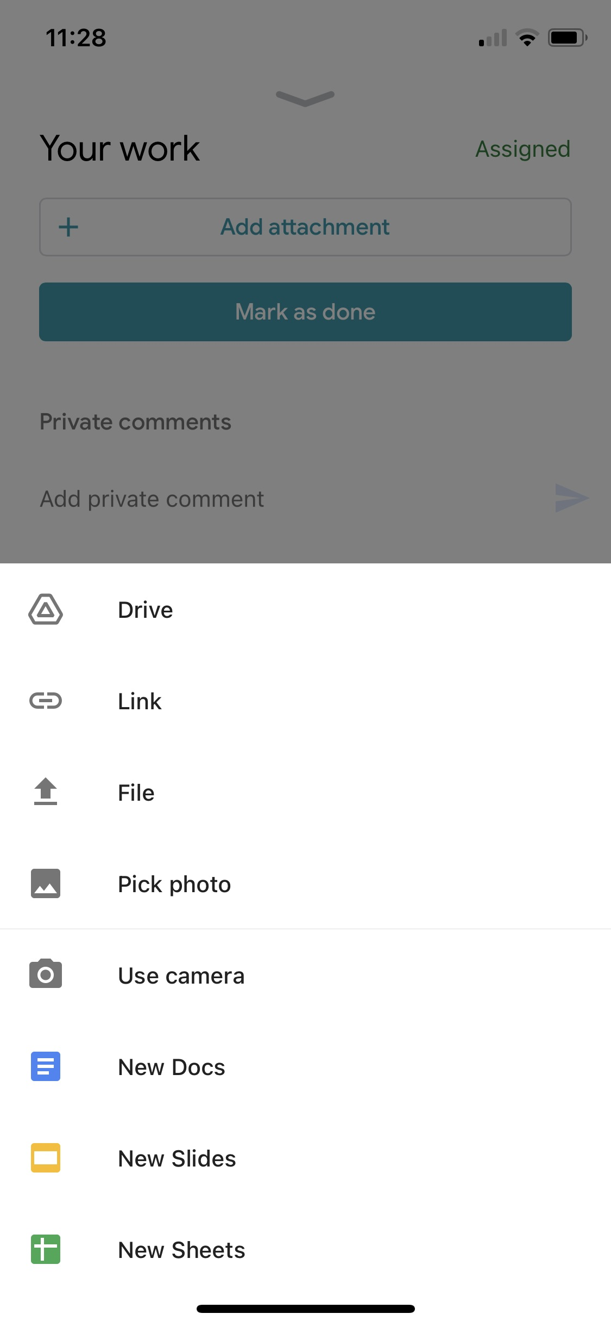
手機繳交步驟
雲端資料
電腦中文件(Word、PPT)
2. 選擇照片檔

Slide 4
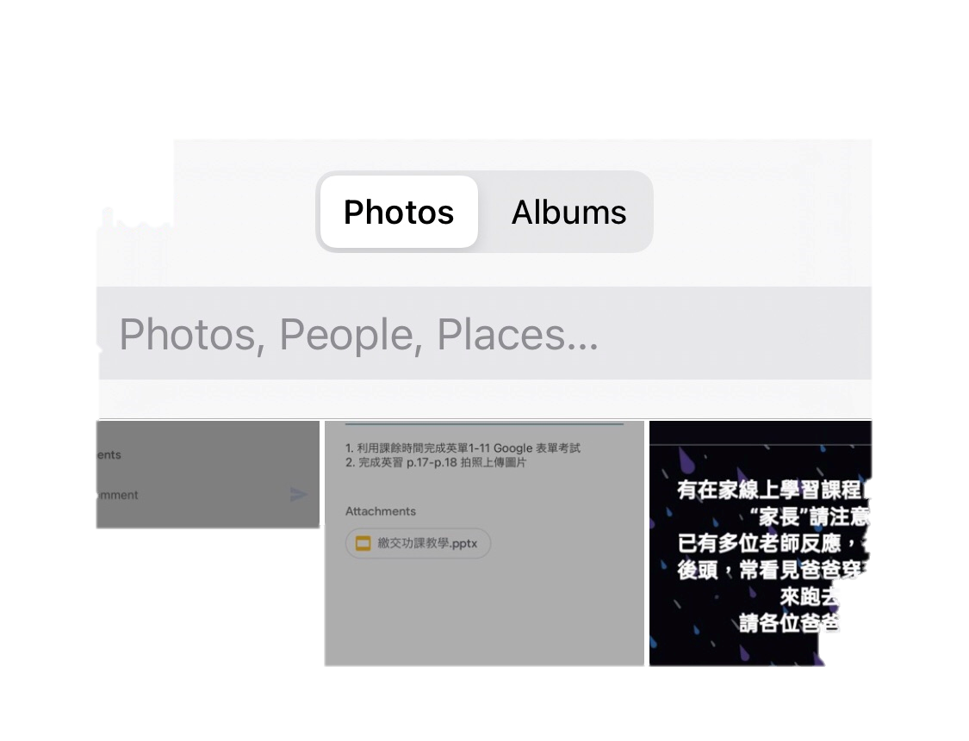
手機繳交步驟
3.點選想要上傳的圖片

Slide 5
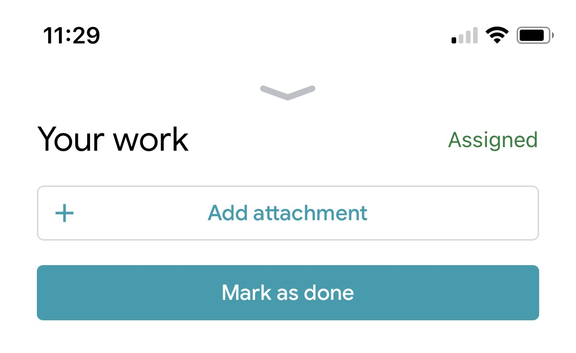
手機繳交步驟
4. 標示為完成

Slide 6
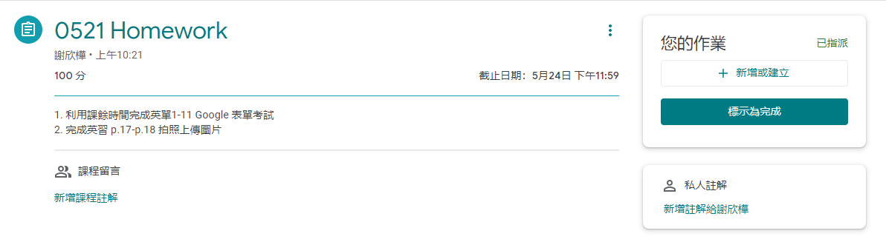
筆電、電腦繳交步驟
1. 選新增或建立

Slide 7
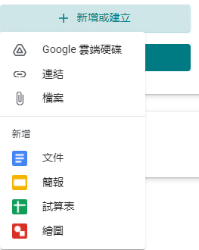
2. 選檔案

Slide 8
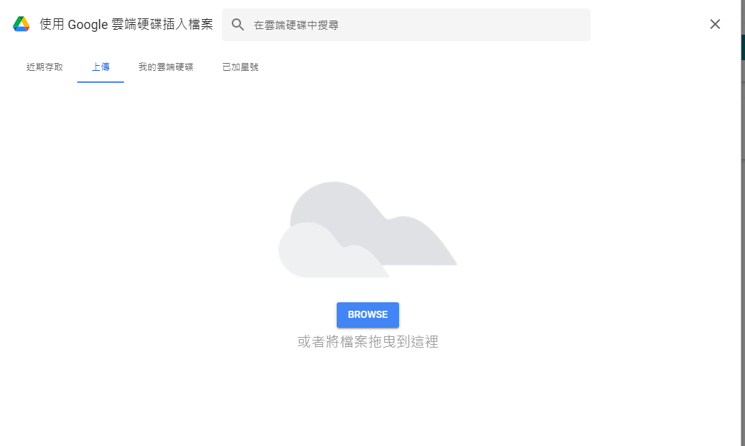
3. 點選Browse

Slide 9
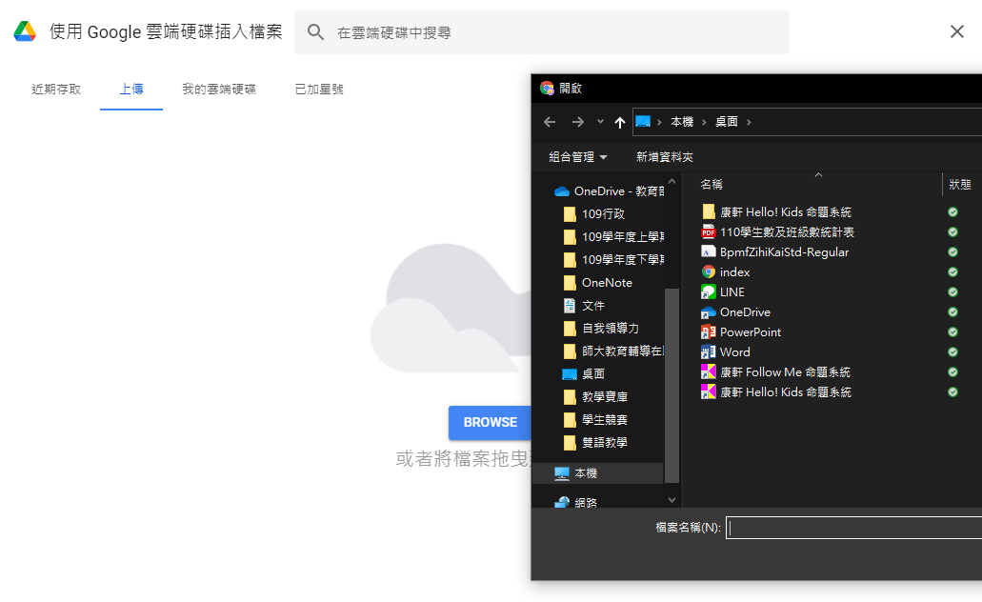
4. 選擇你的照片圖檔

Slide 10
筆電、電腦繳交步驟
5. 標示為完成

